Slide 1
Cancer detection using HRCT images of ILD patients
Dr. Arash Amini
Mohammad hosein Moslemi 15 • Nov 2021

Slide 2
overview
Definitions
ILD
HRCT
Why ?

Slide 3
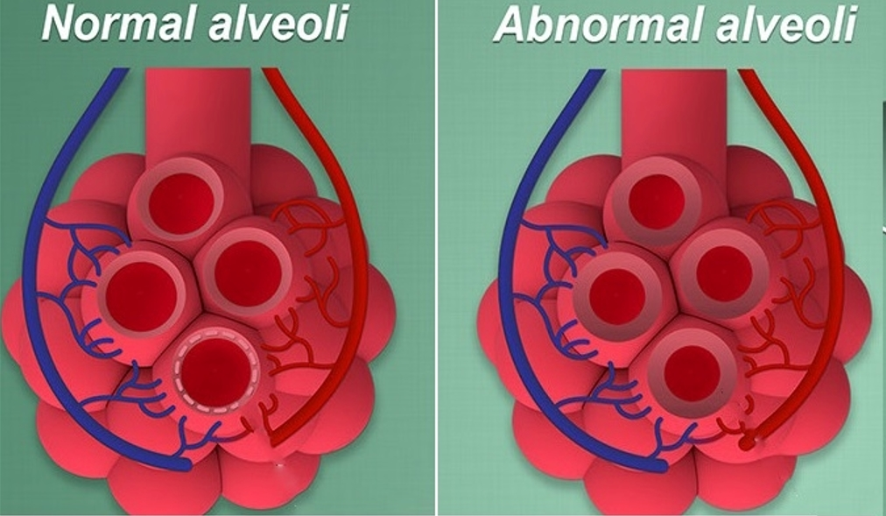
Interstitial lung disease (ILD) :
Definition
Cause
Diagnosis
Photo from : en.wikipedia.org/wiki/Interstitial_lung_disease
Notes:
اینتستیشال
کیسه هوایی
بیماری نادر به ضخیم شدن بافت ریه گفته میشه که باعث اختلال در تنفش میشه و فعالیت های ورزشی نمیتوانند بکنند
دلایبل زیادی براش برشمده شده و حتی ناشناخته است ، زمانی که از بیماری شروع به ترمیم میکند ممکن است متوقف نشود و همینطور بدتر شد مثلا سل
تشخیص : سابقه کامل بیمار ، تست ورزشی و تست ریه و عکس های مختلف ، نمونه برداری در نهایت HRCT

Slide 4
Biomedical images :
X-ray base:
Computed tomography: CT
Multidetector CT: MDCT
High-resolution CT: HRCT
Notes:
انواع مختلفی تصویر bio وحود دارد

Slide 5
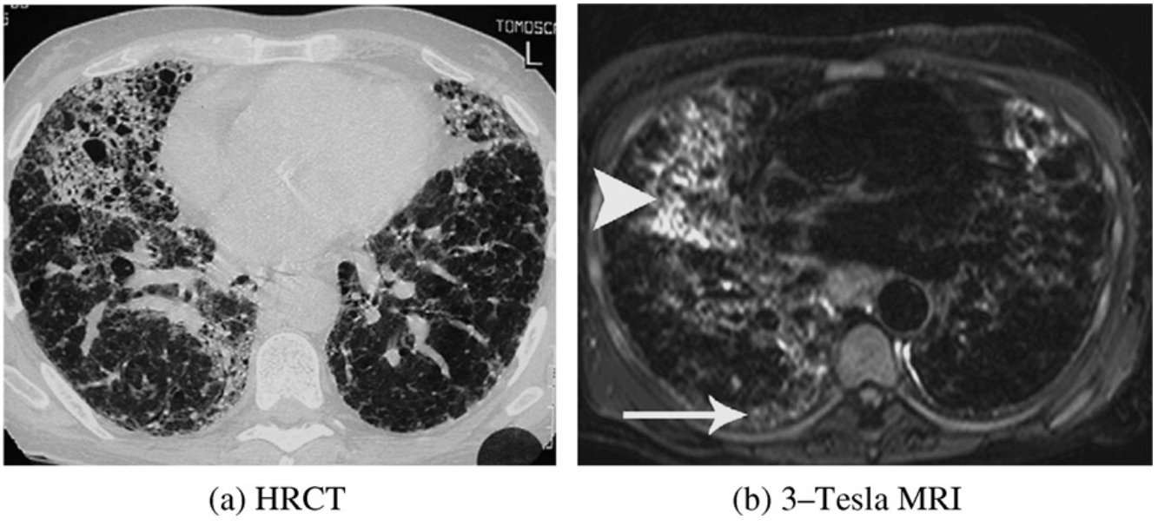
Photo from : www.elsevier.com/locate/compmedimag

Slide 6
overview
Definitions
LID
HRCT
Why ?

Slide 7
Why?
Obviating the need for surgical sampling
Computer-aided diagnosis (CAD)
Teaching
Help radiologists with little experience

Slide 8
Database
Cases from July 2006 to Nov 2009 at the Hospital of Geneva
108 HRCT images: 41651 annotated tissue.

Slide 9
Thank you

